Slide 1
Интерактивная книжка
«Права детей»
Работу выполнила
Баева Наталья Владимировна,
учитель начальных классов
МКОУ «Новоярковская СОШ»
Каменского района Алтайского края

Slide 2
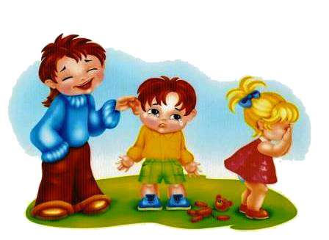
Лишь появится ребенок И начнет дышать едва У него уже с пеленок Веские права. Он имеет право жить, Развиваться и дружить, Иметь просторный дом, Видеть тихий мирный сон, Врачей помощь получать, Обучаться ,отдыхать, Быть веселым и здоровым, Восхищаться чем-то новым, И любить и быть любим- Он на свете не один! Ты, малыш, смелей расти, Желаем светлого пути.
Дети имеют право говорить на своём родном языке, исповедовать свою религию, соблюдать культурные обряды
Дети имеют право на достаточное питание и на достаточное количество чистой воды
Дети имеют право на приемлемый уровень жизни
Дети не должны использоваться в качестве дешевой рабочей силы
Дети имеют право на безопасные условия жизни, право не подвергаться жестокому обращению
Счастья и солнца вам, дети!
Дети имеют
право на отдых
Дети-инвалиды имеют право на особую заботу и обучение
Дети имеют право на воспитание в семейном окружении или быть на попечении тех, кто обеспечит им уход
Дети имеют право на медицинский уход
Дети имеют право выражать своё
мнение и собираться вместе с целью выражения свои взглядов
Дети имеют право на бесплатное образование

Slide 3
Используемые источники:
Шаблон презентации авторский
Автор фона - Уверская Елена Борисовна.
Автор отрисовок – Шушкова Галина Николаевна
Стих http://stihi.ru/2007/03/15-2921
Шрифт (для 1 слайда)
http://www.911fonts.com/fonts/font-download-file/11673
Права в картинках:
1. http://www.klass39.ru/wp-content/uploads/2013/11/0002-002-Deti-imejut-pravo-govorit-na-svojom-rodnom-jazyke-ispovedovat-svoju.jpg
2.http://www.klass39.ru/wp-content/uploads/2013/11/0003-003-Deti-iemejut-pravo-na-besplatnoe-obrazovanie.jpg
3.http://www.klass39.ru/wp-content/uploads/2013/11/0004-004-Deti-imejut-pravo-vyrazhat-svojo-mnenie-i-sobiratsja-vmeste-dlja.jpg
4.http://www.klass39.ru/wp-content/uploads/2013/11/0005-005-Deti-imejut-pravo-na-dostatochnoe-pitanie-i-dostatochnoe-kolichestvo.jpg
5.http://www.klass39.ru/wp-content/uploads/2013/11/0006-006-Deti-imejut-pravo-na-meditsinskij-ukhod.jpg
6.http://www.klass39.ru/wp-content/uploads/2013/11/0007-007-Deti-imejut-pravo-na-priemlemyj-uroven-zhizni.jpg
7.http://www.klass39.ru/wp-content/uploads/2013/11/0008-008-Deti-imejut-pravo-na-vospitanie-v-semejnom-okruzhenii-ili-byt-na.jpg
8.http://www.klass39.ru/wp-content/uploads/2013/11/0009-009-Deti-ne-dolzhny-ispolzovatsja-v-kachestve-deshjovoj-rabochej-sily.jpg
9.http://www.klass39.ru/wp-content/uploads/2013/11/0010-010-Deti-invalidy-imejut-pravo-na-osobuju-zabotu-i-obuchenie.jpg
10.http://ulibka.ucoz.com/_si/0/s43589608.jpg
11.http://sadbershet.ucoz.ru/_si/0/06247542.jpg
12.http://sadbershet.ucoz.ru/_si/0/65833832.jpg
13.http://gbdoy91.ru/uploads/posts/2015-03/1426048419_prava-detey.jpg

